Slide 1
MAB 5
6. tunti

Slide 2
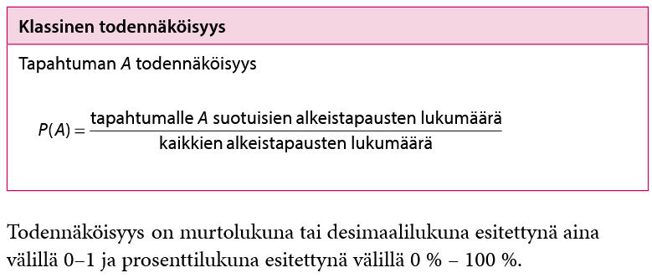


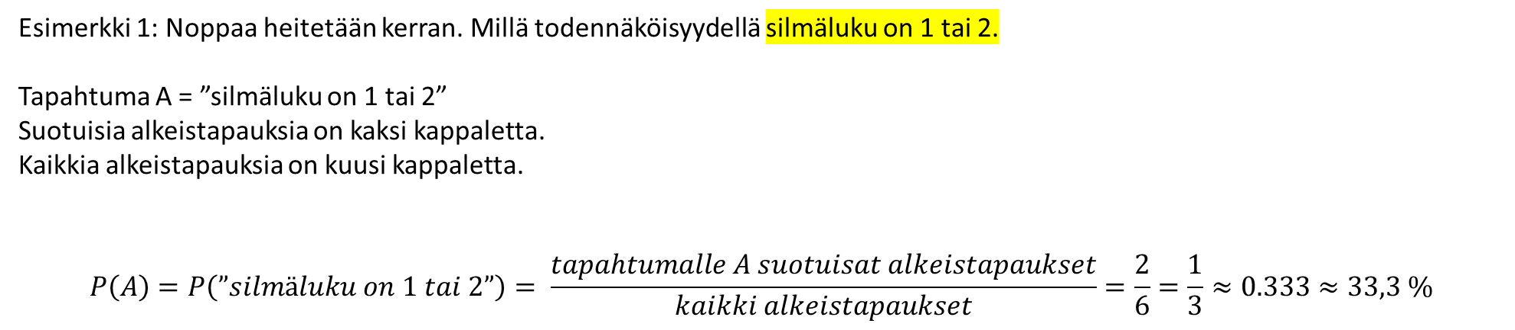

Klassinen todennäköisyys
Esimerkki 1: Noppaa heitetään kerran. Millä todennäköisyydellä silmäluku on 1 tai 2.
Tapahtuma A = ”silmäluku on 1 tai 2”
Suotuisia alkeistapauksia on kaksi kappaletta.
Kaikkia alkeistapauksia on kuusi kappaletta.
$$P\left(A\right)=P\left(”silmäluku on 1 tai 2”\right)= \frac{tapahtumalle A suotuisat alkeistapaukset}{kaikki alkeistapaukset}=\frac{2}{6}=\frac{1}{3}≈0.333≈33,3 \%$$

Slide 3
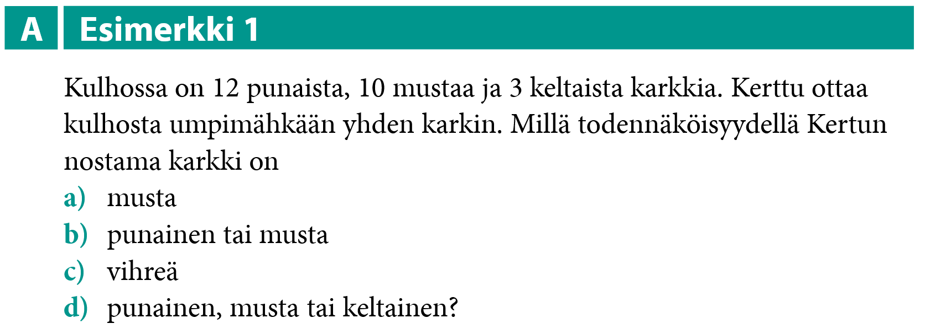

Slide 4






Vastatapahtuma- eli komplementtisääntö
Tapahtuman $A$ vastatapahtuma $\overline{A}$ sisältää kaikki ne alkeistapaukset, jotka eivät ole suotuisia tapahtumalle A.
Esimerkki: Tutkitaan nopan heittoa. Valitaan tapahtumaksi
$A="saadaan silmäluku 1 tai 2”$, tällöin tapahtuman A vastatapahtuma olisi:
$\overline{A}="ei saada silmälukua 1 tai 2”$=$"saadaan silmäluku 3, 4, 5 tai 6. "$

Slide 5
Vastatapahtuma
Matti, Teppo, Virpi ja Olavi osallistuvat visailuohjelmaan. Visailuohjelmaan osallistuu yhteensä 15 henkilöä. Kaikkien osallistujien kesken arvotaan 4 henkilöä, jotka voittavat lomamatkan.
Matti, Teppo, Virpi ja Olavi pohtivat todennäköisyyksiä eri tilanteille. He osasivat laskea todennäköisyyden sille, että ketään heistä ei valittaisi.
P(”ketään neljästä ei valita”)=24 %
Miten voitaisiin laskea todennäköisyys sille, että vähintään yksi heistä valitaan?
P(vähintään yksi valitaan)=1-P(ketään ei valita)=1-0.24=0.76=76 %

Slide 6
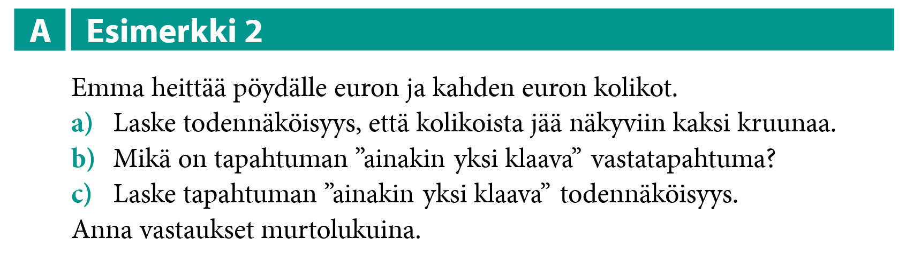







Slide 7
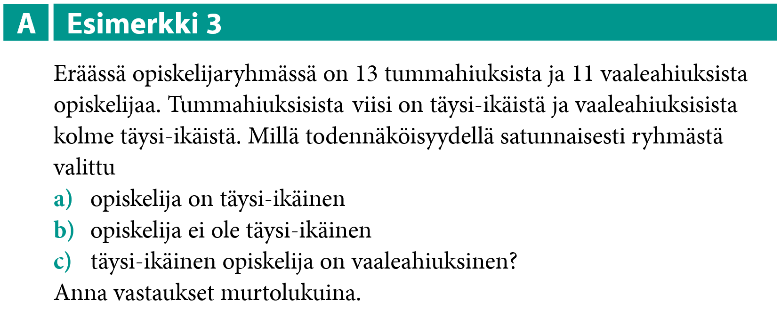


Slide 8
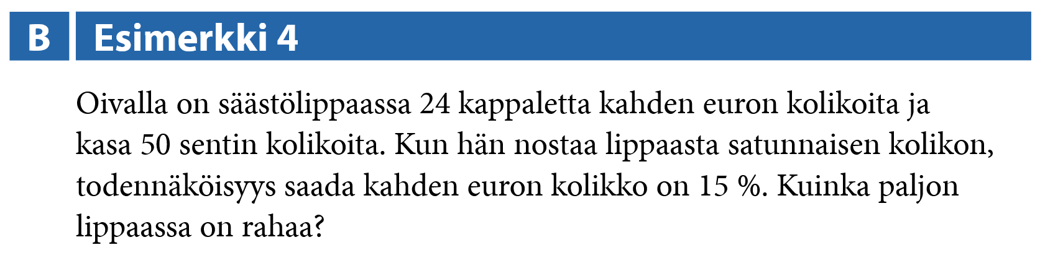














Slide 9
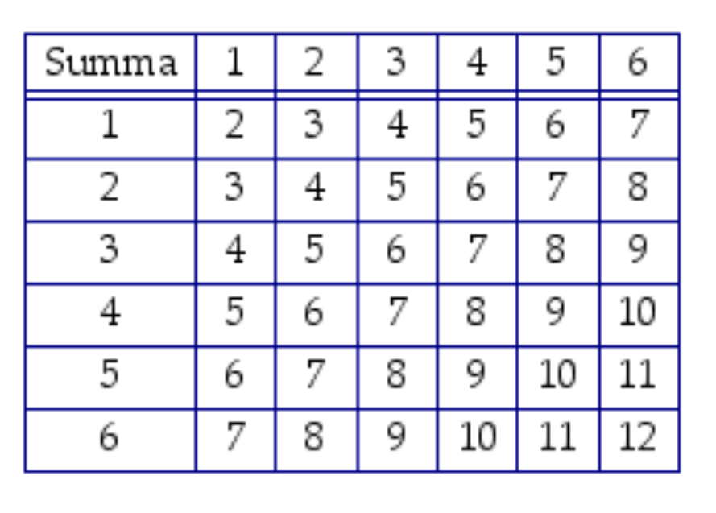
























Tehtäviä
9.1, 9.2, 9.3, 9.4, 9.6, 9.7.
P(ainakin toinen vähintään 5) = $\frac{20}{36}≈55,6\%$

Slide 10
